Slide 1
相遇·重逢
17网媒 曾磊 1710050007

Slide 2
01
简介
Contents
02
特色
03
功能
hi ， TIM
04
竞争
05
寄语

Slide 3
简介
更 简 洁，更 方 便 的 QQ
TIM是由腾讯公司于2016年11月发布的多平台客户端应用。TIM是轻聊的QQ，更方便办公。TIM用在QQ轻聊版的基础上加入了协同办公服务的支持，而且可使用QQ号登录，好友、消息完全同步，支持多人在线编辑Word、Excel文档等，更加适合办公用户使用。

Slide 4
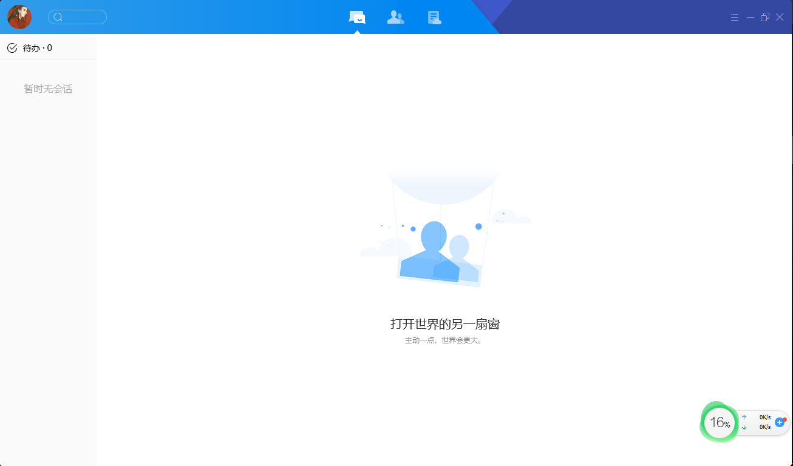
TIM for PC

Slide 5
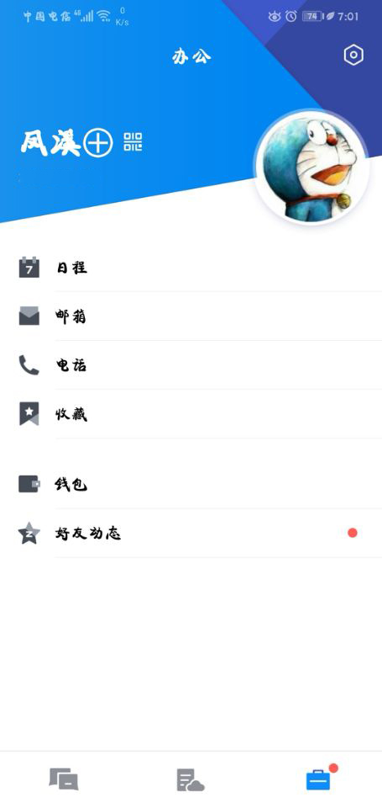
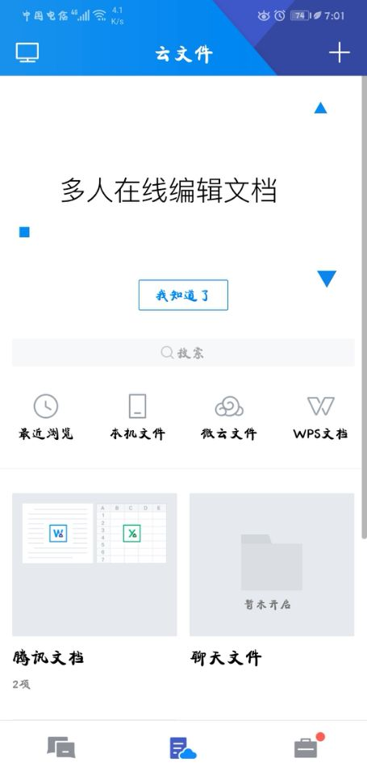
TIM for mobile phone

Slide 6
特色
再 出 发，更 商 务
TIM源自于QQ，是腾讯公司将QQ推向商务的又一次尝试，因此，TIM丢弃了原来的部落，看点等功能，目的是将宝贵的时间留给办公，TIM这样做很好的将娱乐和办公分开，与此同时，在线文档，多用户同时协作，很好的聚合了众人的力量，同时，使软件面向了更多的人。

Slide 7
功能
不仅仅是沟通
chatting
working
funning
更简单的沟通
更方便的工作
更合理的娱乐

Slide 8
主要功能

Slide 9
不变的对话框，
还是记忆里的味道。
HEI
WEI
无限的语音与视频，沟通无障碍。
在线文档传输，
沟通，办公两不误。
HI

Slide 10
windows
Android
Apple
兼容各大主流系统

Slide 11
windows
·熟悉的界面，别样的经典
聊天界面依旧，只是更简洁
·源于QQ，超越QQ
办公在线处理
多人音频，会议

Slide 12
TIM for mobile phone
两大移动终端操作系统随意满足，任意切
换，平台广阔，使用得心应手。

Slide 13
First
沟通
原汁原味
不变的对话框，
还是记忆里的味道。
无限的语音与视频，
沟通无障碍。
在线文档传输，
沟通，办公两不误。
HEI
WEI
HI

Slide 14
日程
日历，备忘录全部收入囊中，额外添加温馨提醒。
每一个重要的日子都不容错过。

Slide 15
邮件
商业人士必备。
多账号间互换，大容量储存。
居家，旅行必备良品。

Slide 16
电话
语音，视频全都有。
只要联网即可实时通话的功能。

Slide 17
QQ空间
轻轻一触，即可查看他人动态。
防打扰模式，工作，娱乐两不误。

Slide 18
功能大全
主要功能
沟通:支持手机、电脑多平台，多端消息漫游同步。
联系人:QQ登录后，联系人全同步，还可以将部分不常用联系人隐藏。
在线文档:可以多人在线编辑Word文档和Excel表格。
日程:创建日程，安排事务，还能做会议邀请。
邮件:收发邮件无压力，还可以收非QQ邮箱的邮件。
文件传输:使用QQ底层技术，传文件，快!
电话会议:异地沟通?用TIM打个电话吧。
收藏:有用的文字、图片和链接等都能收藏进来。

Slide 19
优化功能
永不止步
聊天界面的拍照和短视频合并，长按拍照录短视频；
全局搜索可以清除搜索历史；
优化了消息列表界面细节，更简约；
优化了在线文档的大量编辑体验；
优化了Logo的细节；
提高稳定性并修复bug若干。

Slide 20
竞争
永 不 服 输

Slide 21
TIM for mobile phone
经典QQ的保留，办公版的设计。
聊天与办公齐平，共同发展。
个人化较重，注重团队发展。
注重信息服务，拓展新型功能。

Slide 22
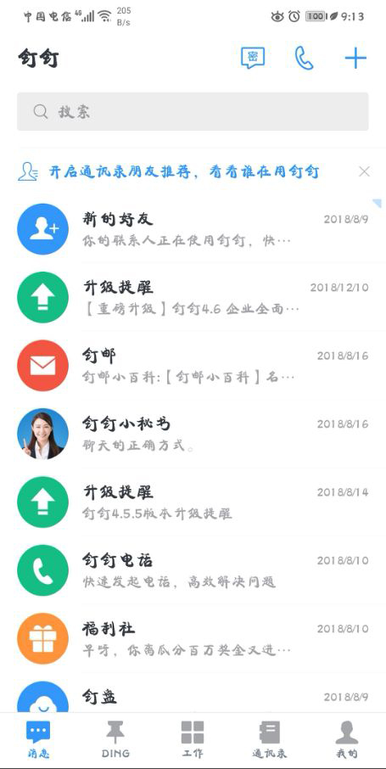
钉钉 for mobile phone
办公软件，为工作而生。
团队工作，体现层级关系。
捆绑模式，家居，生活都涉及。
团队化更重，联系性强。

Slide 23
寄语
再 出 发
从第一次尝试，到不断更新，到现在小有成功，再到未来不断发展，TIM经过了被人无视的阶段，尝过了被人追捧的滋味。
在未来，希望TIM可以继续不忘初心，砥砺前行，向前发展。

Slide 24
END

